Slide 1
Актуальна лібералізація торгівлі України з ЄС
Тарас Качка.
Американська Торгівельна Палата в Україні

Slide 2
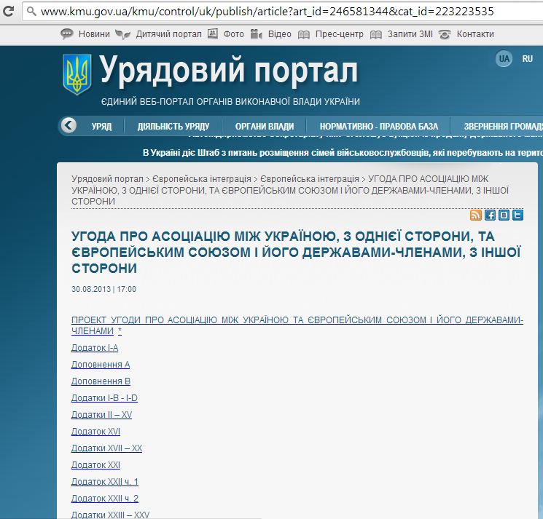
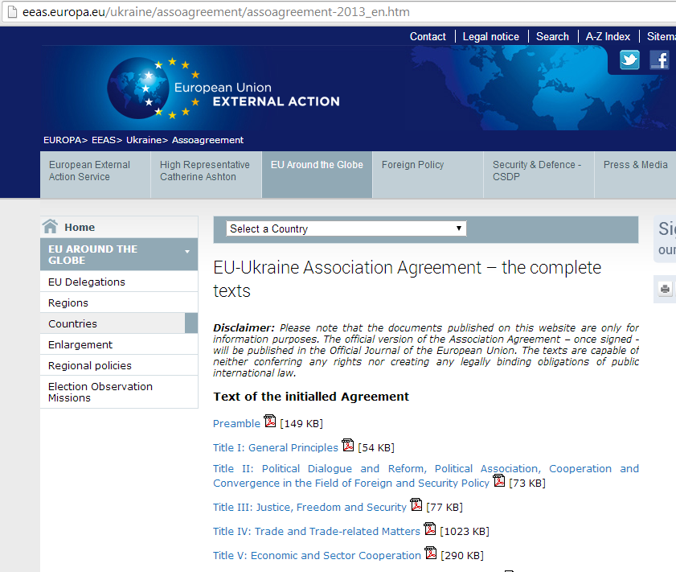
Текст угоди

Slide 3
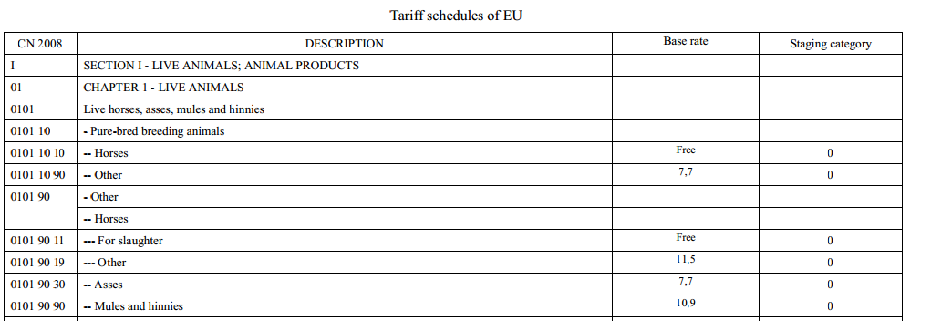
Додаток І-А
Таблиця зобов'язань України
Таблиця зобов'язань ЄС

Slide 4
Автономні преференції
Regulation (EU) No 374/2014 of the European Parliament and of the Council of 16 April 2014 on the reduction or elimination of customs duties on goods originating in Ukraine
Official Journal L 118 22 April 2014

Slide 5
Приклад зобовязань по тарифах
 | – Birds
0106 31 00 | – – Birds of prey | Free | 0
0106 32 00 | – – Psittaciformes (including parrots, parakeets, macaws and cockatoos) | Free | 0
02 | CHAPTER 2 – MEAT AND EDIBLE MEAT OFFAL
0201 | Meat of bovine animals, fresh or chilled
0201 10 00 | – Carcases and half-carcases | 12,8 + 176,8 EUR/100 kg/net | TRQ_Beef (12 000 t expressed in net weight)
0201 20 | – Other cuts with bone in

Slide 6
Фрукти/овочі
Для товарів охоплених системою вхідних цін (огірки) - звільнення від адвалорної складової.
Для інших – наприклад томати (07 10 80 70):
ERGA OMNES | Third country duty | 14.4 %
GSP (general arrangement) Excluding: China | Tariff preference | 10.9 %
Ukraine | Tariff preference | 0 %

Slide 7
Управління тарифними квотами
European Commission
Taxation and Customs Union
Databases
TARIC
Tariff quota consultation

Slide 8
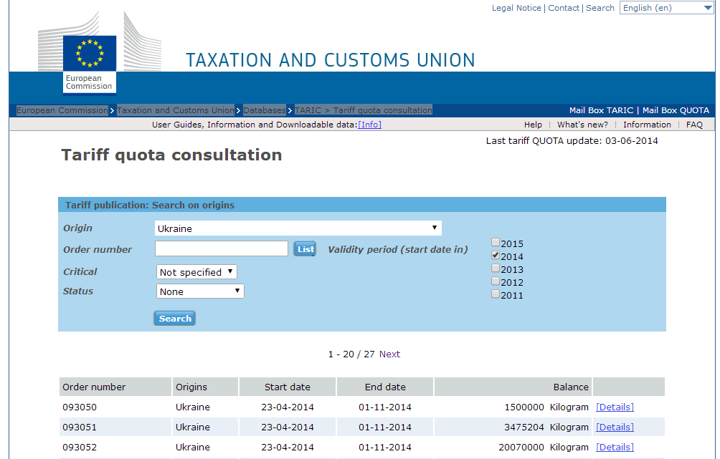

Slide 9
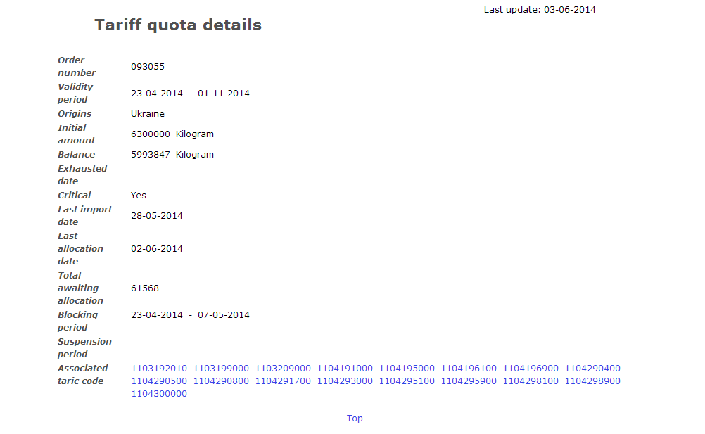

Slide 10
Імпортні квоти
COMMISSION IMPLEMENTING REGULATION (EU) No 413/2014 of 23 April 2014 opening and providing for the administration of Union import tariff quotas for poultry meat originating in Ukraine

